Slide 1

PROJEKT EU - PENÍZE ŠKOLÁM
Registrační číslo projektu | CZ.1.07/1.4.00/21.3313
Název projektu | Moderní škola
Šablona III/2 | Inovace a zkvalitnění výuky prostřednictvím ICT
Tento materiál byl vytvořen v rámci projektu Operačního programu
Vzdělávání pro konkurenceschopnost.

Slide 2
SADA č. 3
Identifikátor: VY_32_INOVACE_VL.4.048
Vzdělávací oblast: Člověk a jeho svět
Vyučovací předmět: Vlastivěda:Vlastivěda
Název: JINDŘICHŮV HRADEC
Autor: Mgr. Jana Patková
Anotace: Tento DUM lze využít k opakování učiva o ČR
„CESTUJEME PO NAŠÍ VLASTI“
Rozsah: 10 minut
Pro prezentaci DUMu je nutný následující software: Power Point
Klíčová slova: JIHOČESKÝ KRAJ, JINDŘICHŮV HRADEC
Ročník: 4.
Vzdělávací materiál vytvořen: 2.2. 2014
Ověření ve výuce:
Třída: IV.A
Datum: 7.2.2014
Vyučující: Mgr. Jana Patková

Slide 3
JINDŘICHŮV HRADEC
JIHOČESKÝ KRAJ
PATŘÍ MEZI NEJSTARŠÍ MĚSTA V ČECHÁCH
třetí největší hradní a zámecký komplex v České republice po Pražském hradě a Českém Krumlově
VODSTVO - NEŽÁRKA, HAMERSKÝ POTOK,
rybník VAJGAR

Slide 4
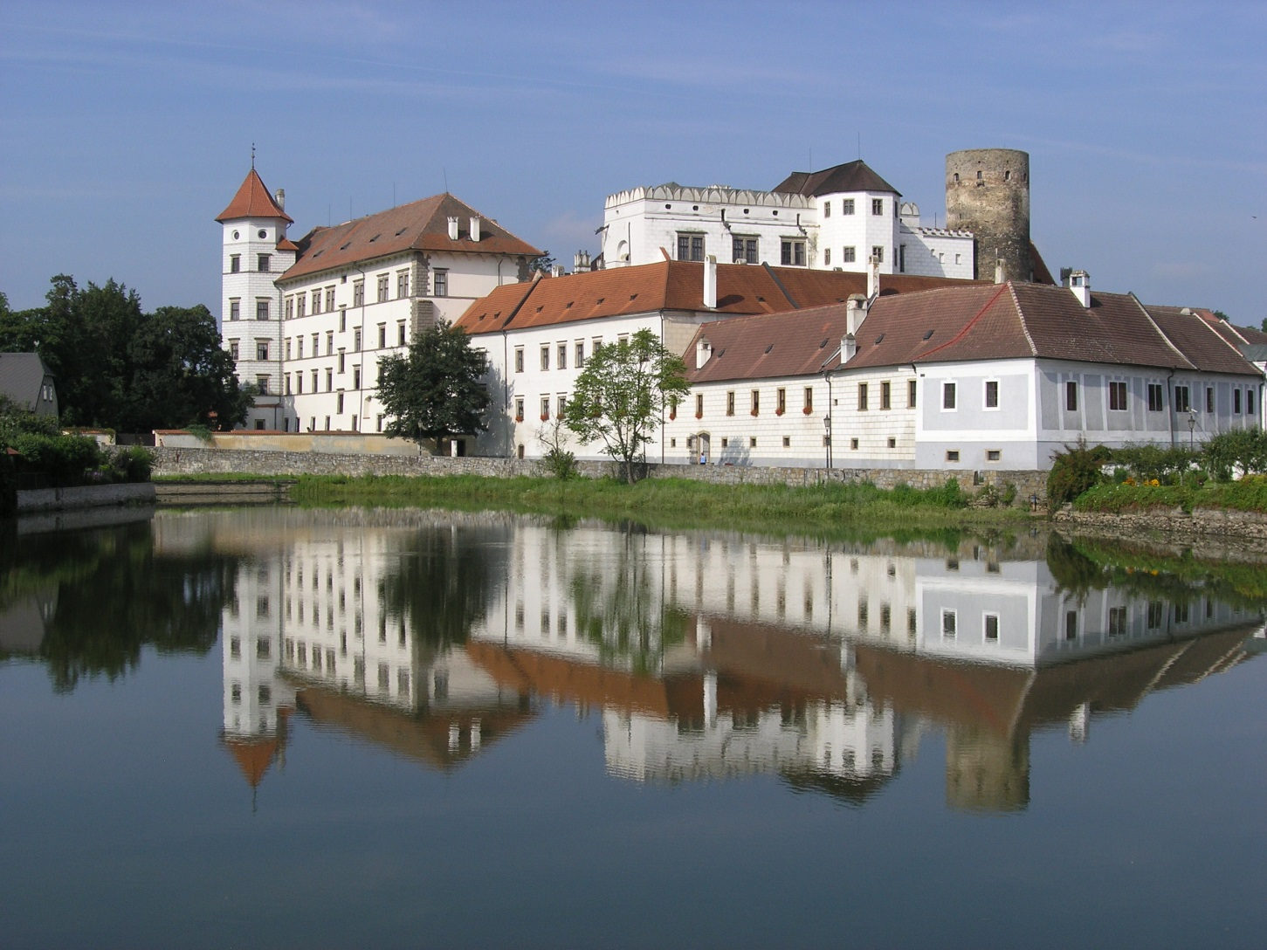
ZÁMEK JINDŘICHŮV HRADEC

Slide 5
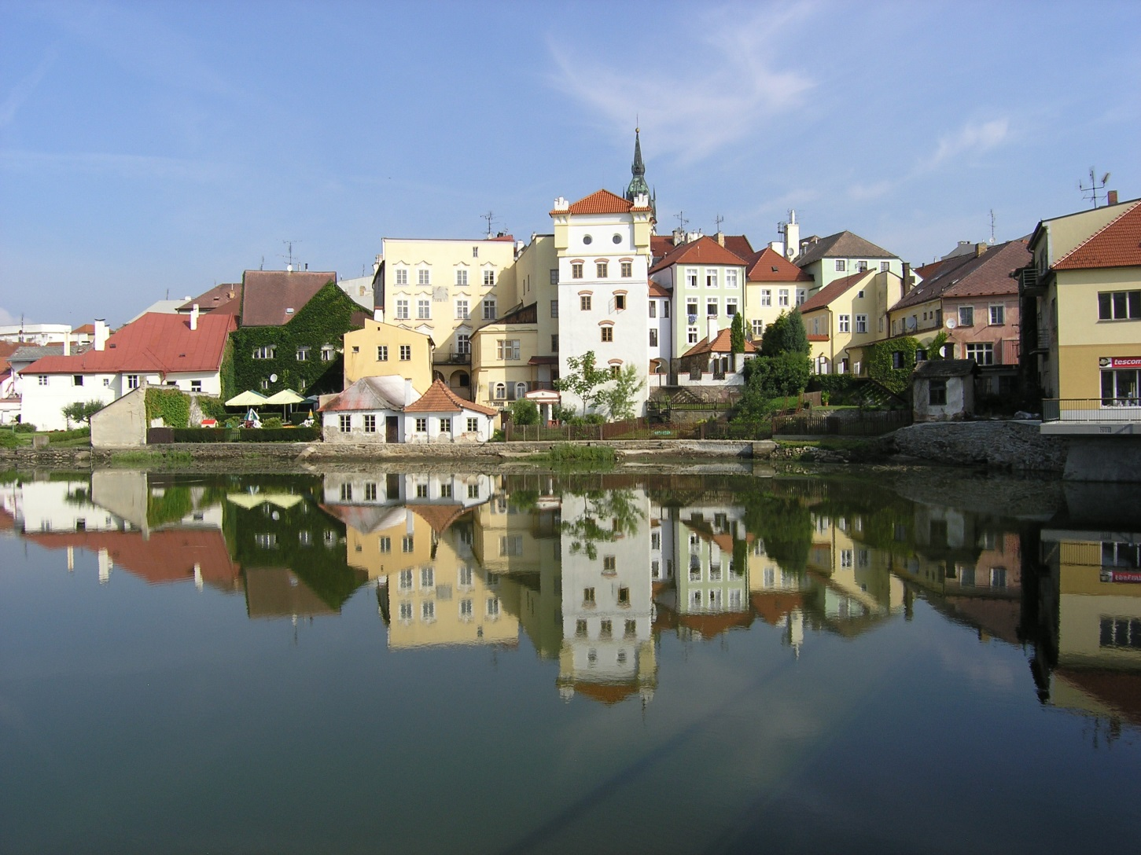
Městská památková rezervace

Slide 6
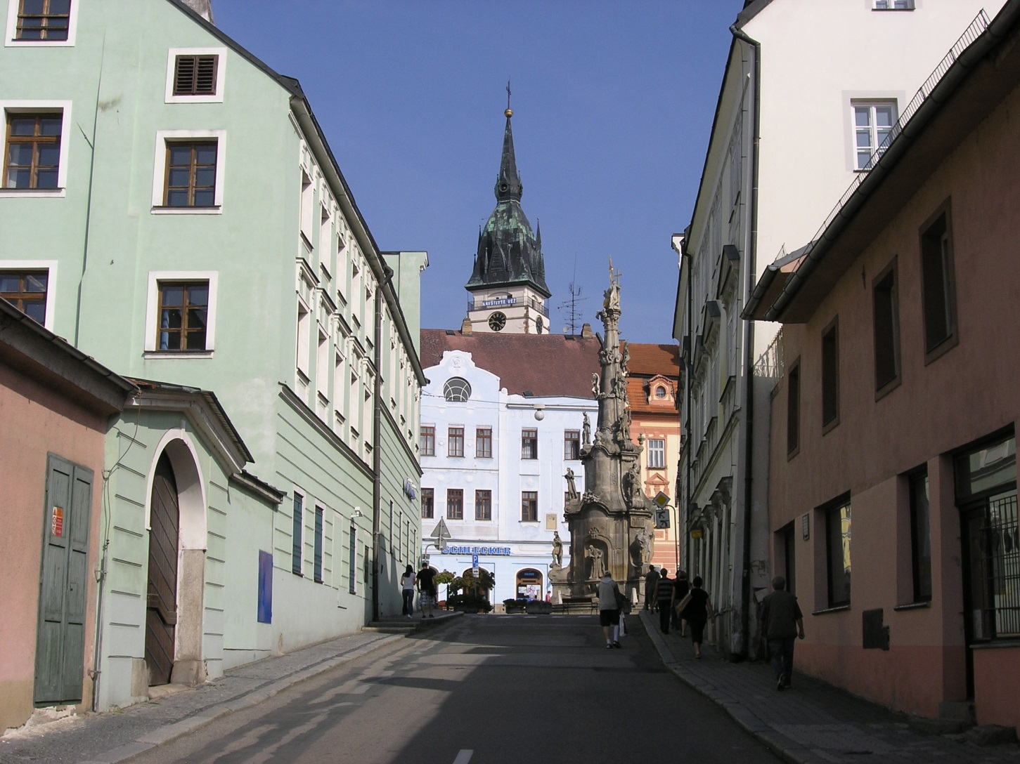

Slide 7
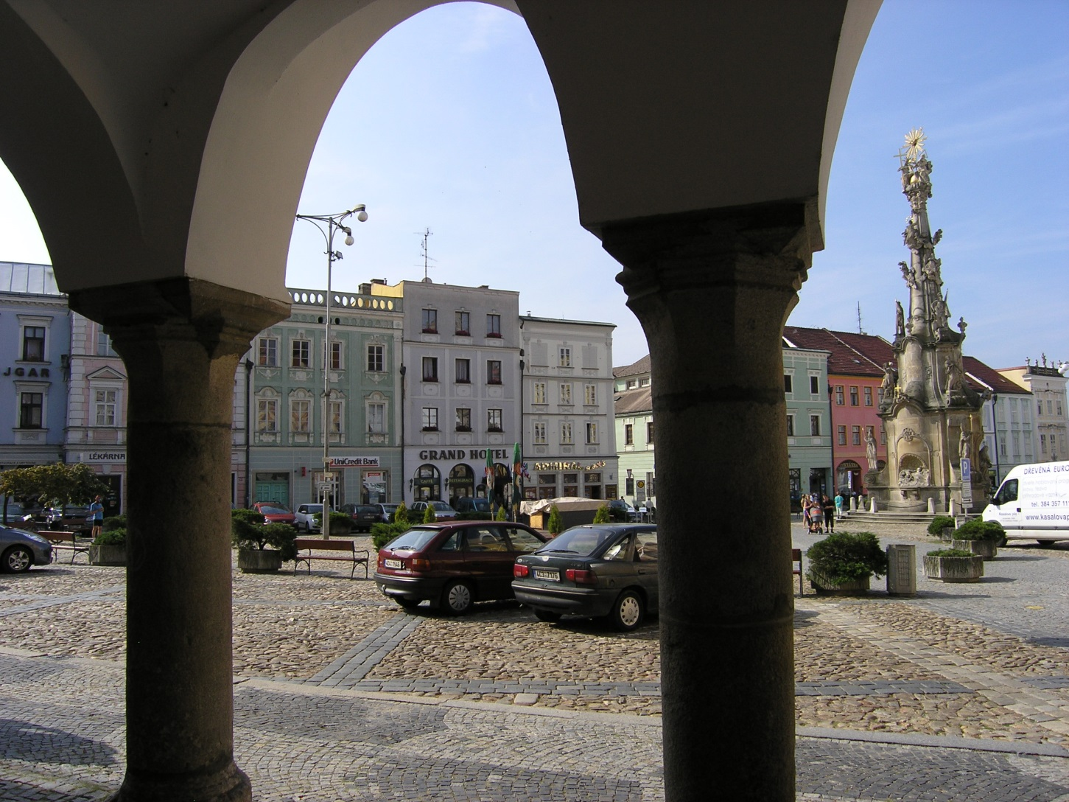
NÁMĚSTÍ - podloubí

Slide 8
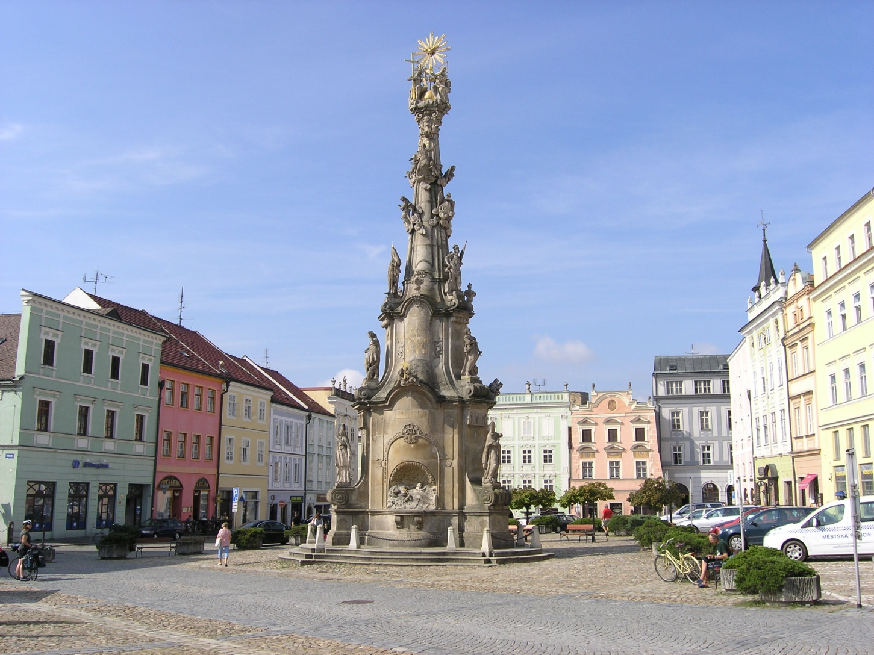
Sousoší Nejsvětější Trojice na náměstí Míru

Slide 9
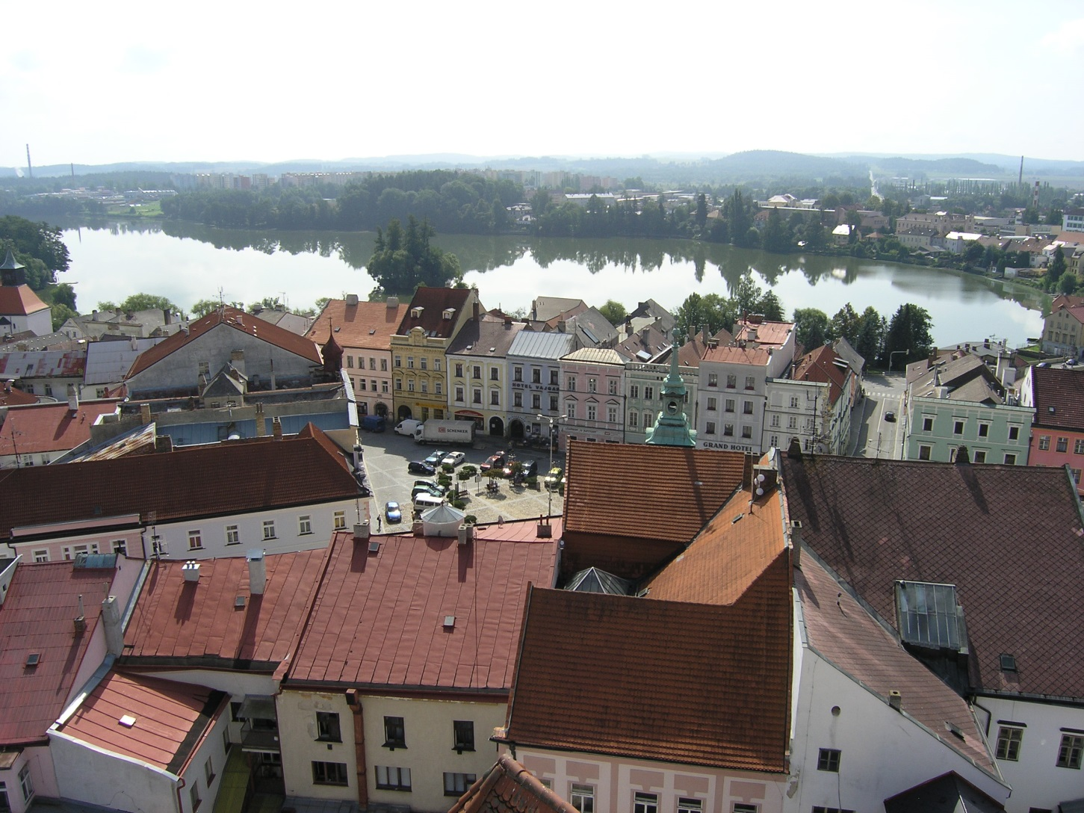
Rybník VAJGAR

Slide 10
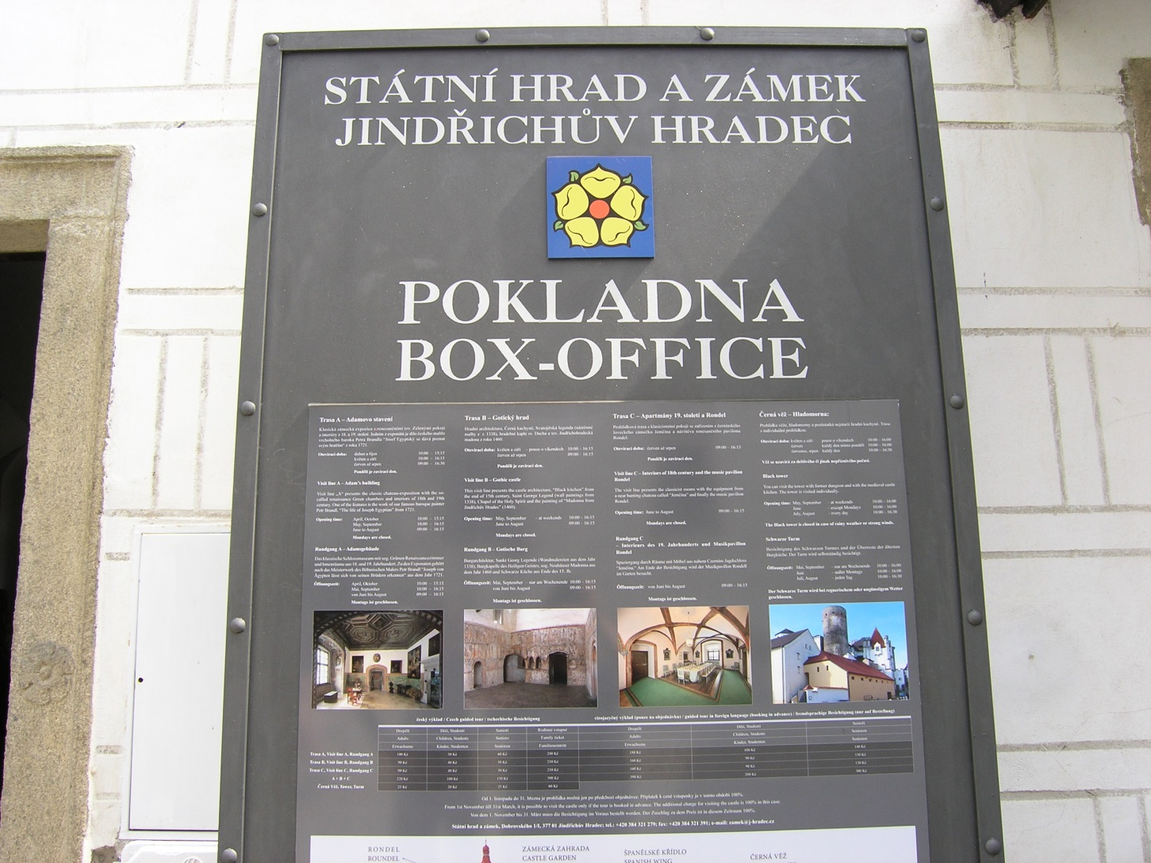

Slide 11
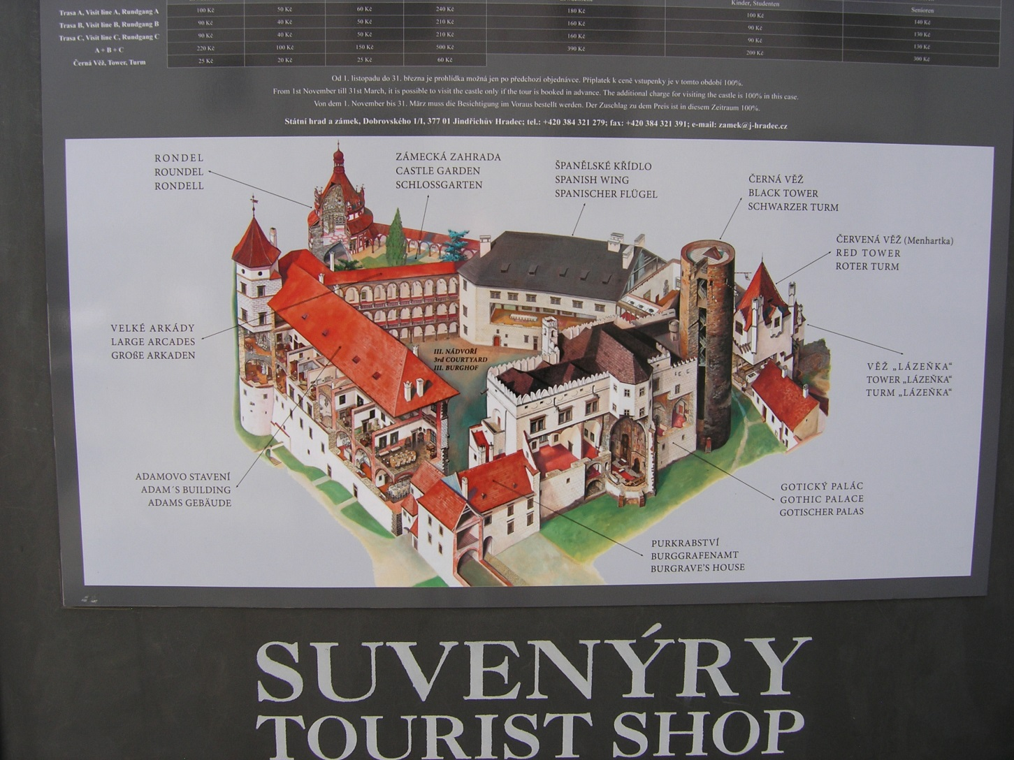
ZÁMEK JINDŘICHŮV HRADEC : třetí největší hradní a zámecký komplex v České republice

Slide 12
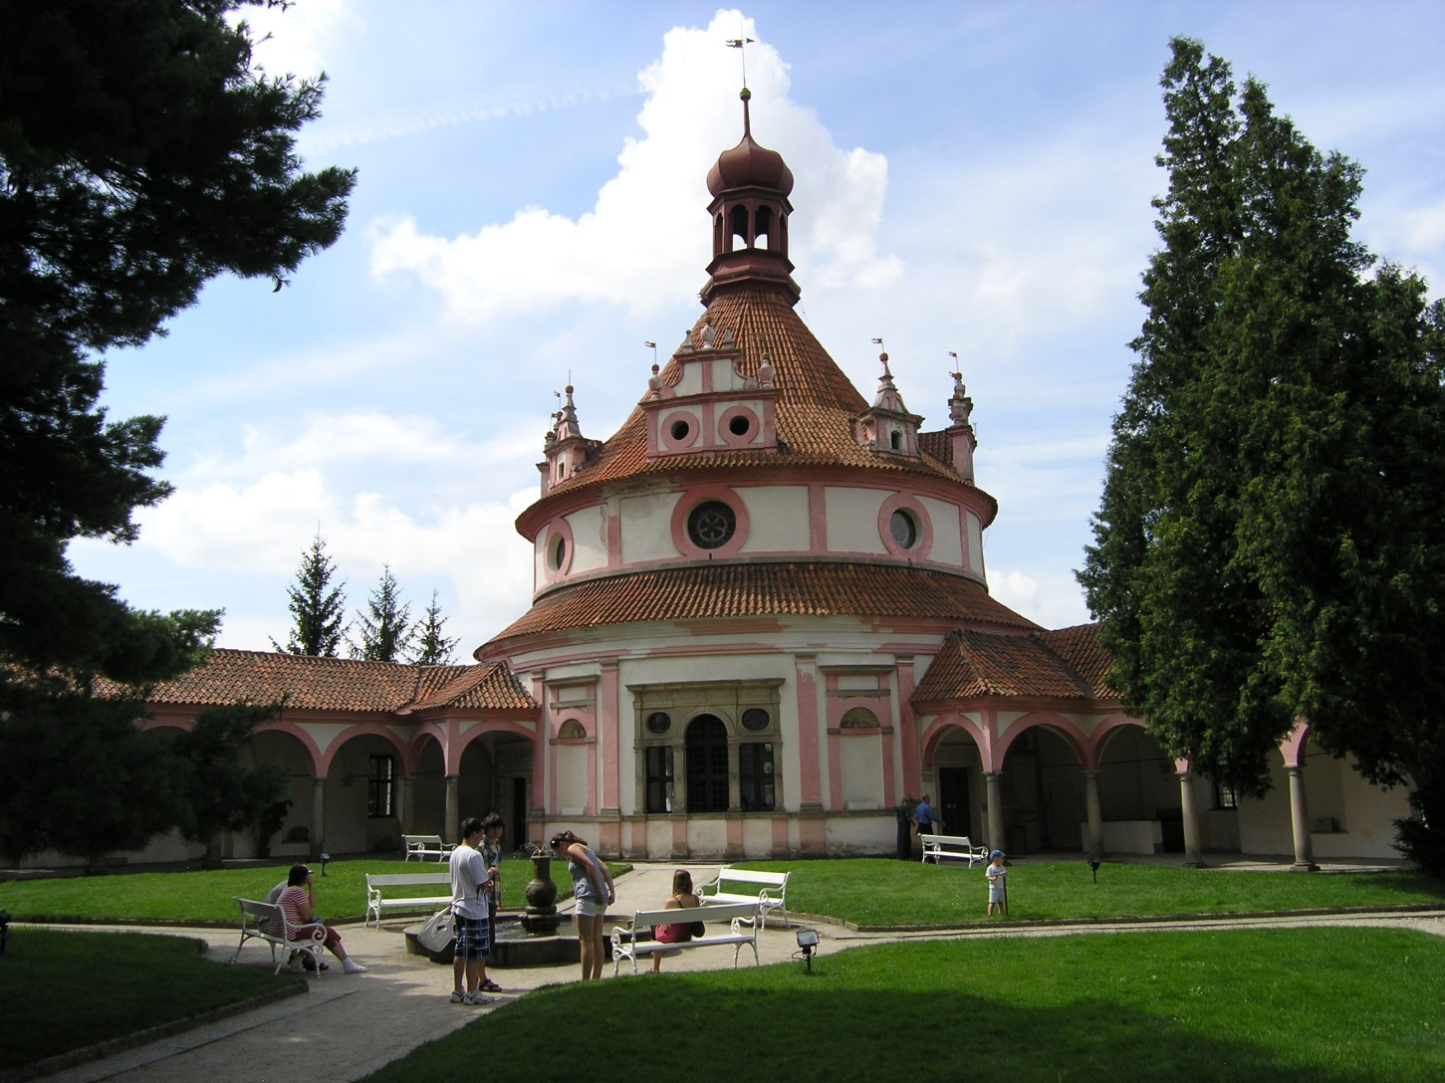
RONDEL V ZAHRADĚ
HUDEBNÍ PAVILON

Slide 13
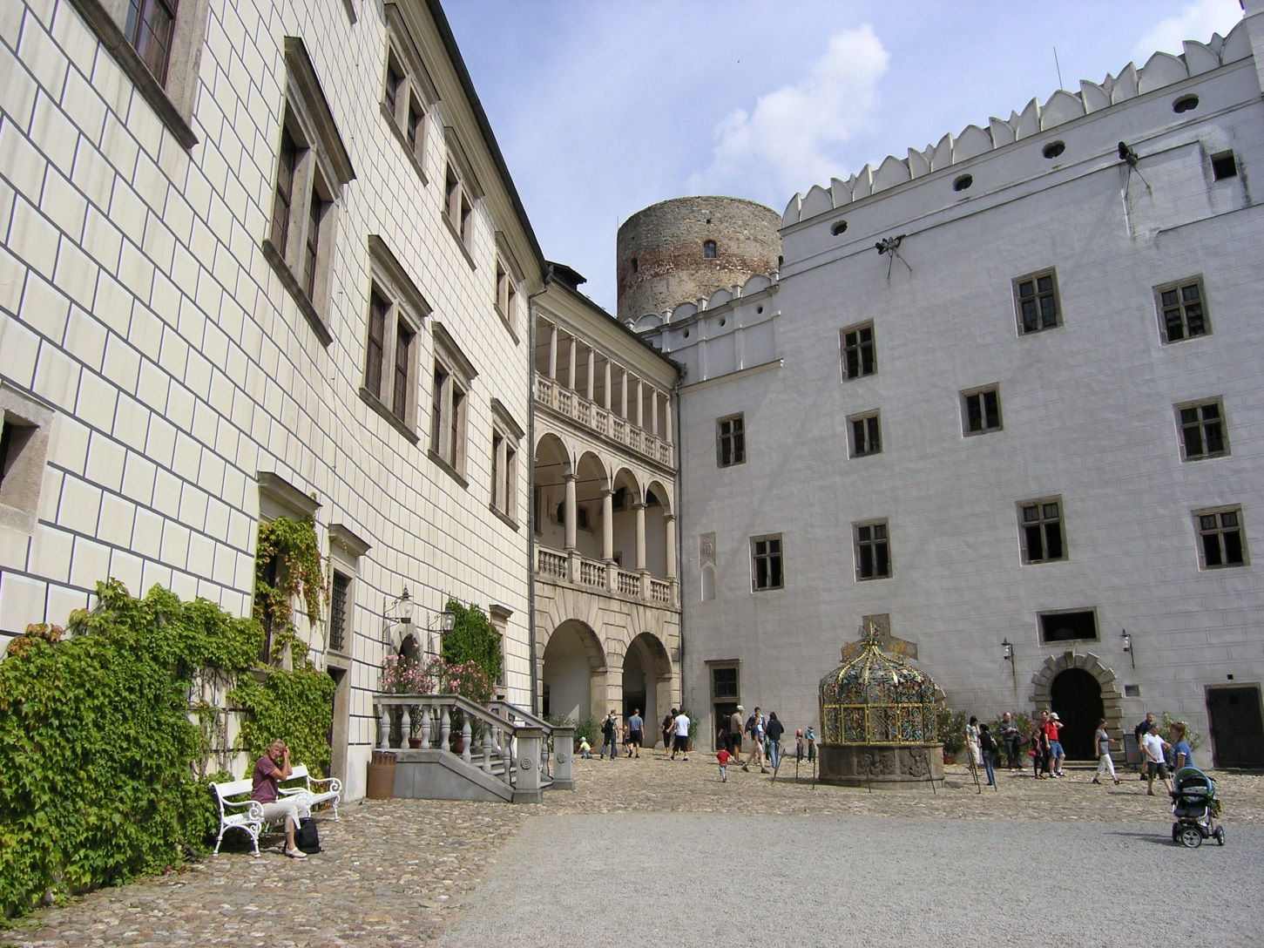
ŠLECHTICKÉ SÍDLO
MALÉ ARKÁDY

Slide 14
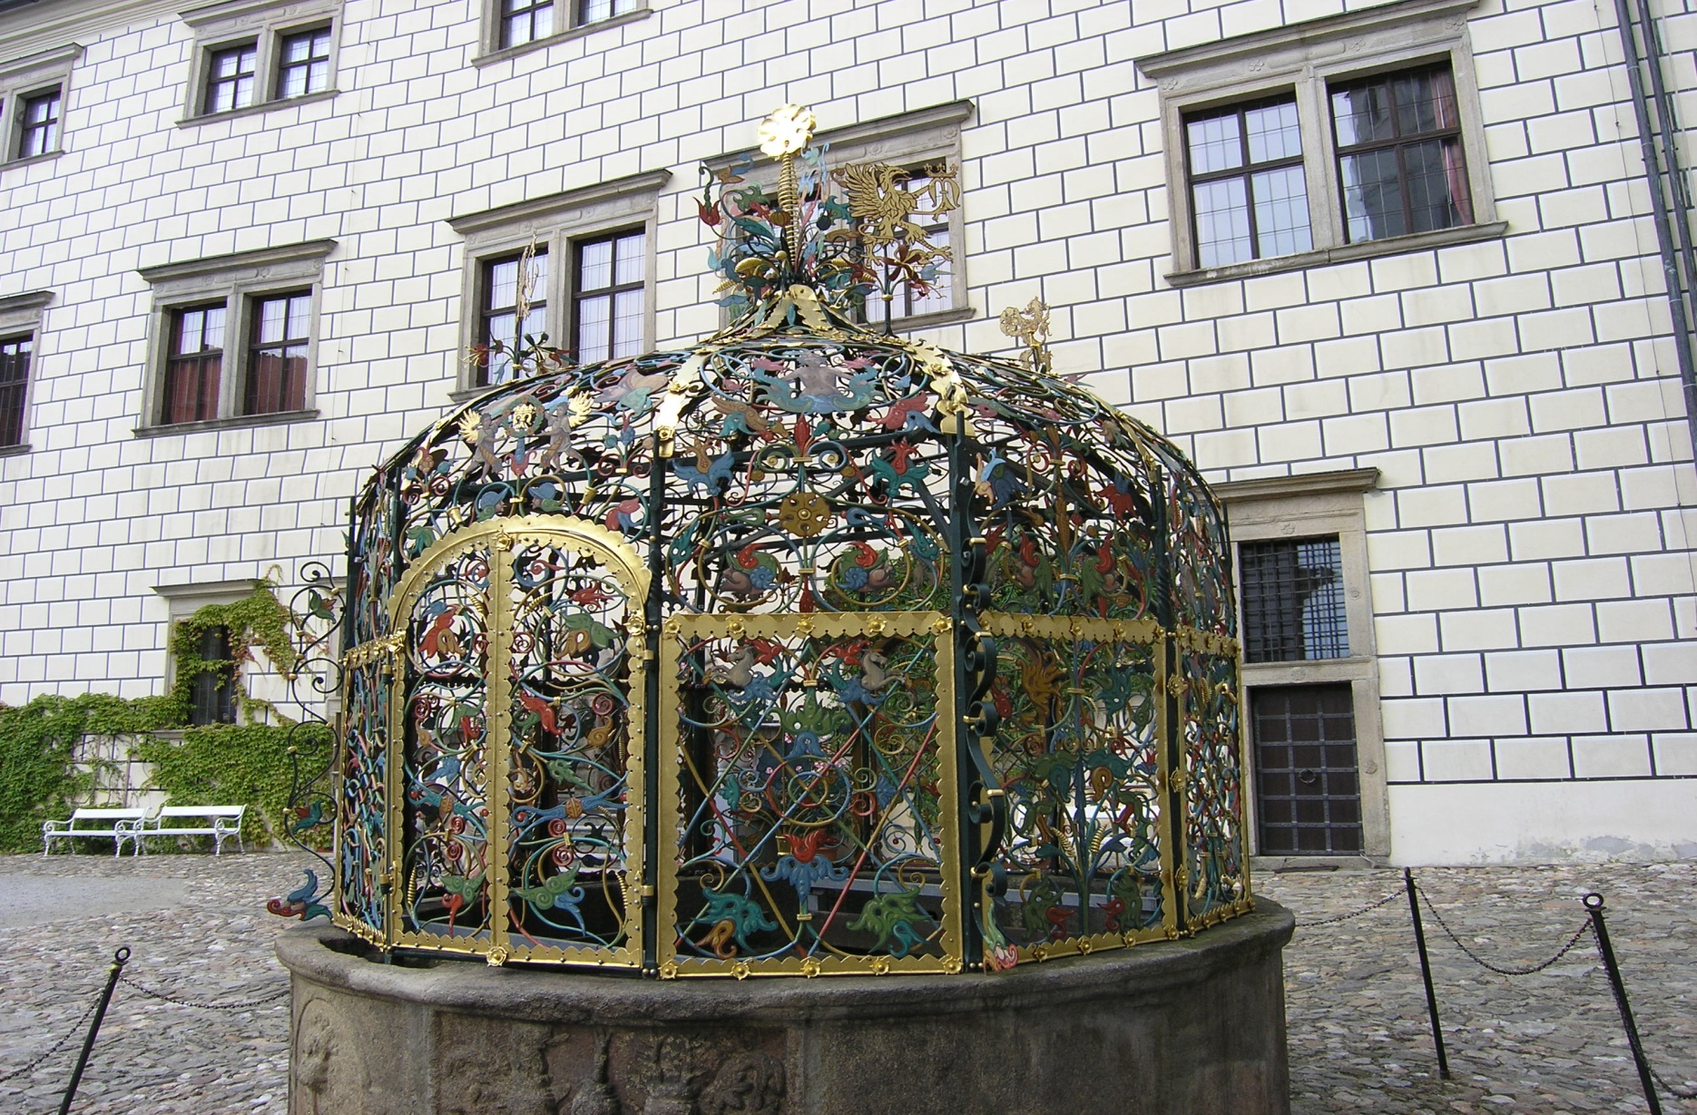
KAŠNA S TEPANOU MŘÍŽÍ

Slide 15
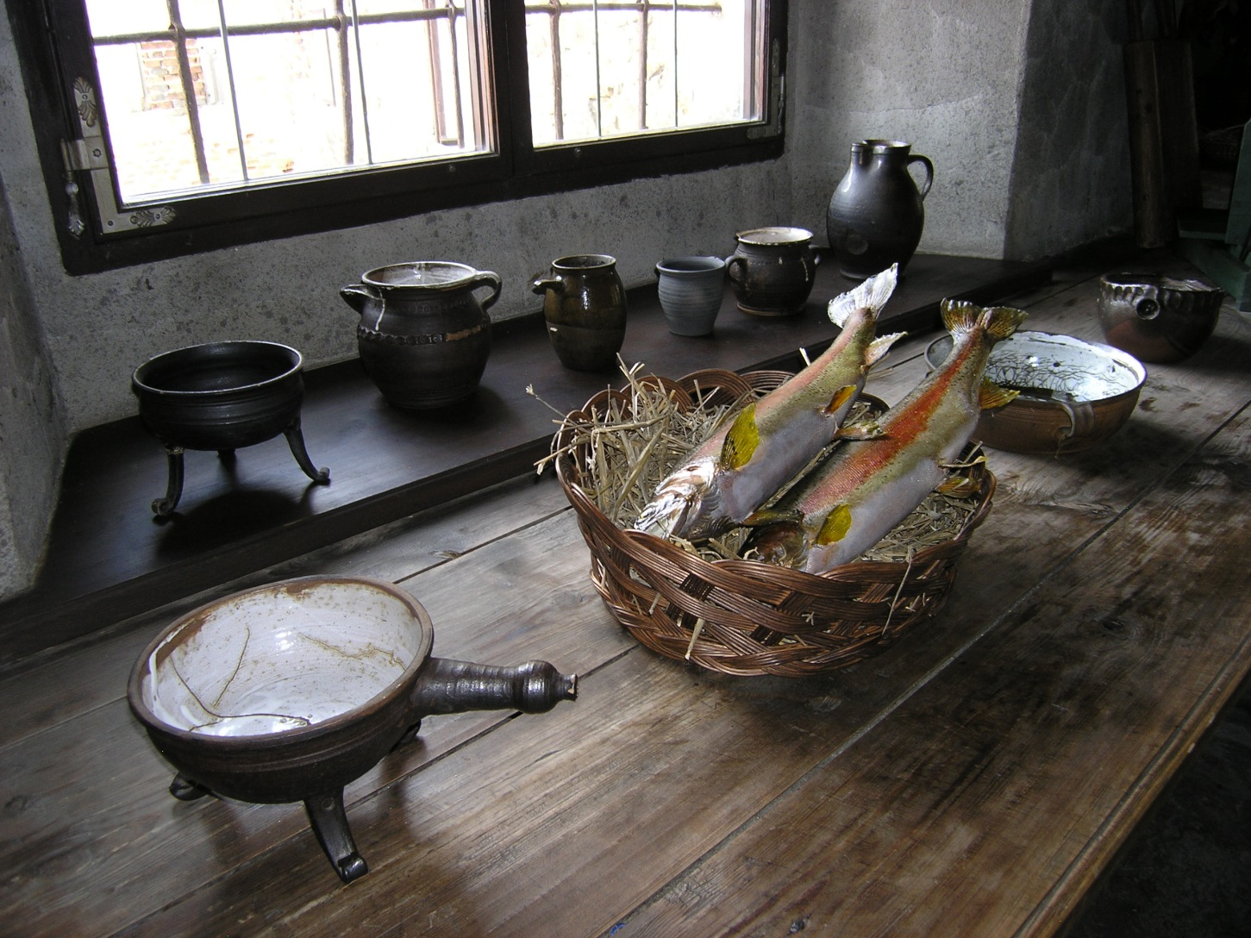
ČERNÁ KUCHYNĚ

Slide 16
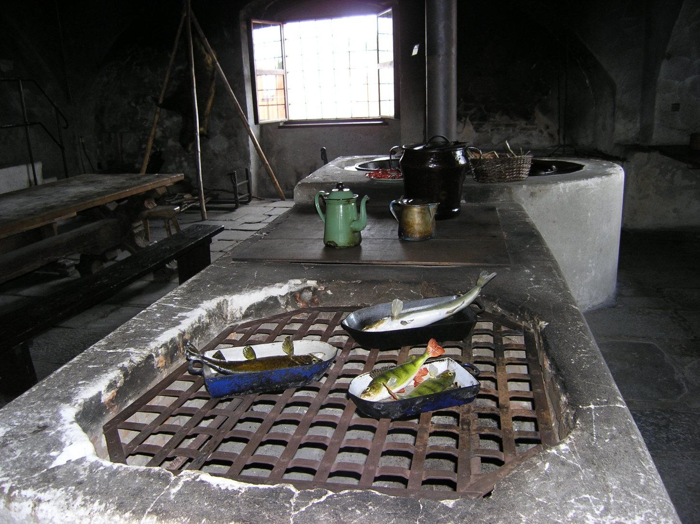
ČERNÁ KUCHYNĚ

Slide 17
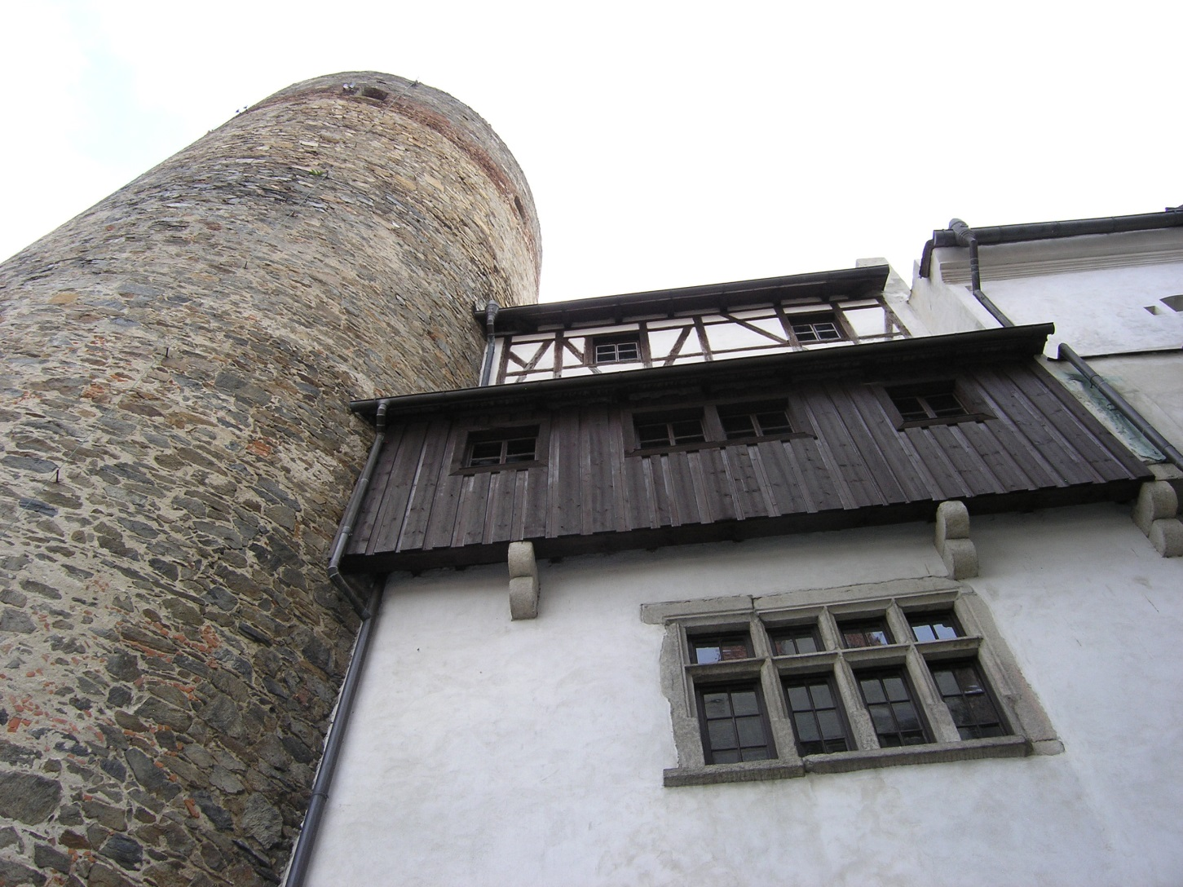
PŮVODNĚ GOTICKÝ HRAD

Slide 18
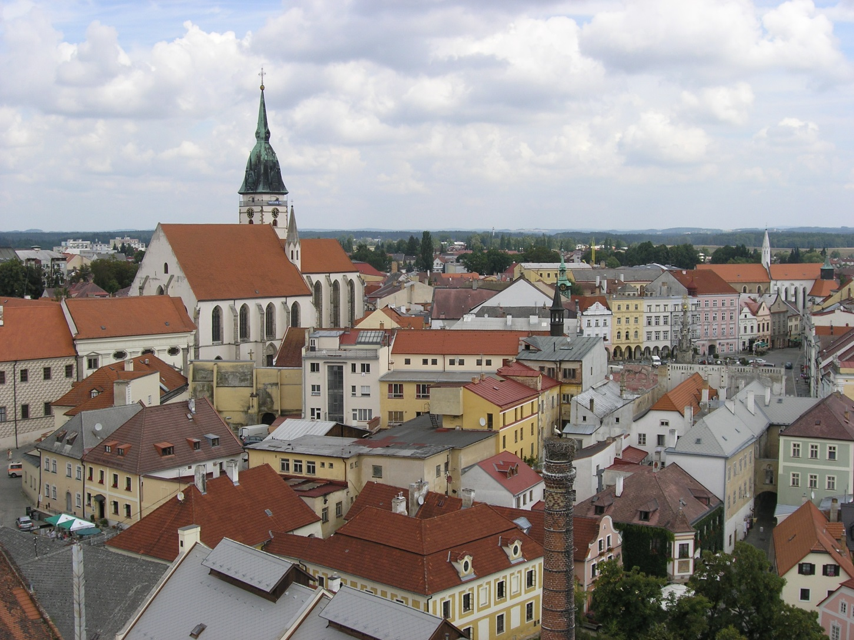

Slide 19
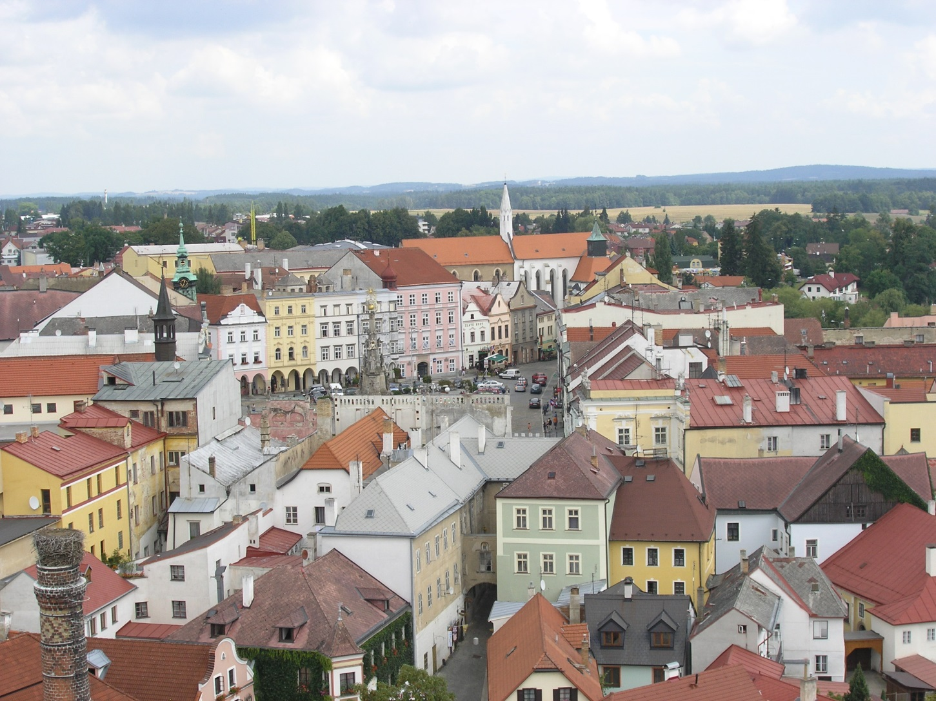

Slide 20
Použité zdroje:
Obrázky - vlastní zdroje

